Slide 1
Mandát UNHCR a současné výzvy
Kristýna Andrlová
UNHCR Praha
Kurs Vybrané kapitoly z lidských práv
7.4.2014
United Nations High Commissioner for Refugees Office in the Czech Republic
Rytířská 31, 11000 Praha 1
e-mail: czepr@unhcr.org, www.unhcr.cz

Slide 2
Obsah
Historie UNHCR
Mandát a struktura UNHCR
UNHCR ve světě
Stav uprchlictví ve světě
Diskuze

Slide 3
Hlavní otázky
Právní vs. faktická ochrana: rozšiřování mandátu UNHCR ve světle téměř nezměněné právní úpravy na globální úrovni
Dvě tváře UNHCR: role rozhodce v rozhodovacích procedurách (jih) vs. role monitoringu rozhodčích a mitigace zpřísňování azylových systémů (sever).
Je UNHCR apolitická organizace?

Slide 4
Počátky ochrany uprchlíků
Fridtjof Nansen - první Vysoký komisař pro uprchlíky

Slide 5
Počátky ochrany uprchlíků
Začátek 20.století: WWI, revoluce v Rusku, Turecko
Vysoký komisař pro uprchlíky (1921)
Krize v Německu: krize, Židé
Vysoký komisař pro uprchlíky z Německa
Po WWII:
Mezinárodní uprchlická organizace

Slide 6
UNHCR (1951 – ???)
Agentura OSN zřízená Statutem (1950)
Cíl: řešení uprchlické krize po WWII v souladu s Úmluvou o uprchlících 1951
Původně na omezenou dobu 3 roky
Od 2003 na neurčito „dokud nebude uprchlický problém vyřešen“

Slide 7
Řízení a struktura
Struktura OSN:
UNHCR podřízena VS OSN a ECOSOC
Hlavní orgány:
Výkonný výbor (Ex Com)
Vysoký komisař, Náměstek,
Komisař-asistent pro ochranu
a operace
Zvláštní vyslankyně

Slide 8
Mandát
Striktně apolitický – výkon humanitární a sociální činnosti
Zajištění ochrany a základních práv uprchlíků, prosazování dlouhodobých řešení (návraty, přesídlení do 3.bezpečné země, integrace)
Více než 125 zemí světa
Rozšiřování:
– oběti v situacích neuznaných Úmluvou
– agentura účastnící se humanitárních operací v konfliktních zónách
– okruh osob: osoby bez státní příslušnosti (1954)
vnitřně přesídlené osoby (2005)

Slide 9
Komu UNHCR pomáhá
ŽADATELÉ O AZYL – AZYLOVÁ PROCEDURA
UPRCHLÍCI - INTEGRACE
VNITŘNĚ PŘESÍDLENÍ
LIDÉ BEZ ST. PŘÍSLUŠNOSTI

Slide 10
UNHCR ve světě

Slide 11
Uprchlíci ve světě 2012
45,2 mil
10,5 uprchlíků s mandátem UNHCR
28,8 IDPs
928,000 žadatelů o azyl
15,4 uprchlíků

Slide 12
Osoby pod mandátem UNHCR
35,8 mil
17,7 mil IDPs a 1,5 mil navracených
928,000 žadazelů o azyl
526,000 repatriovaných uprchlíků
3,3 mil osob bez státní příslušnosti

Slide 13
Zdrojové země

Slide 14
Cílové země konec 2011

Slide 15
Vleklé uprchlické krize

Slide 16
Nové uprchlické krize
Írák (2004, 2008, ???)
Libye (2011)
Sýrie (od 2011)
Středoafrická republika (od 2013)
Jižní Súdán (od 2013)

Slide 17
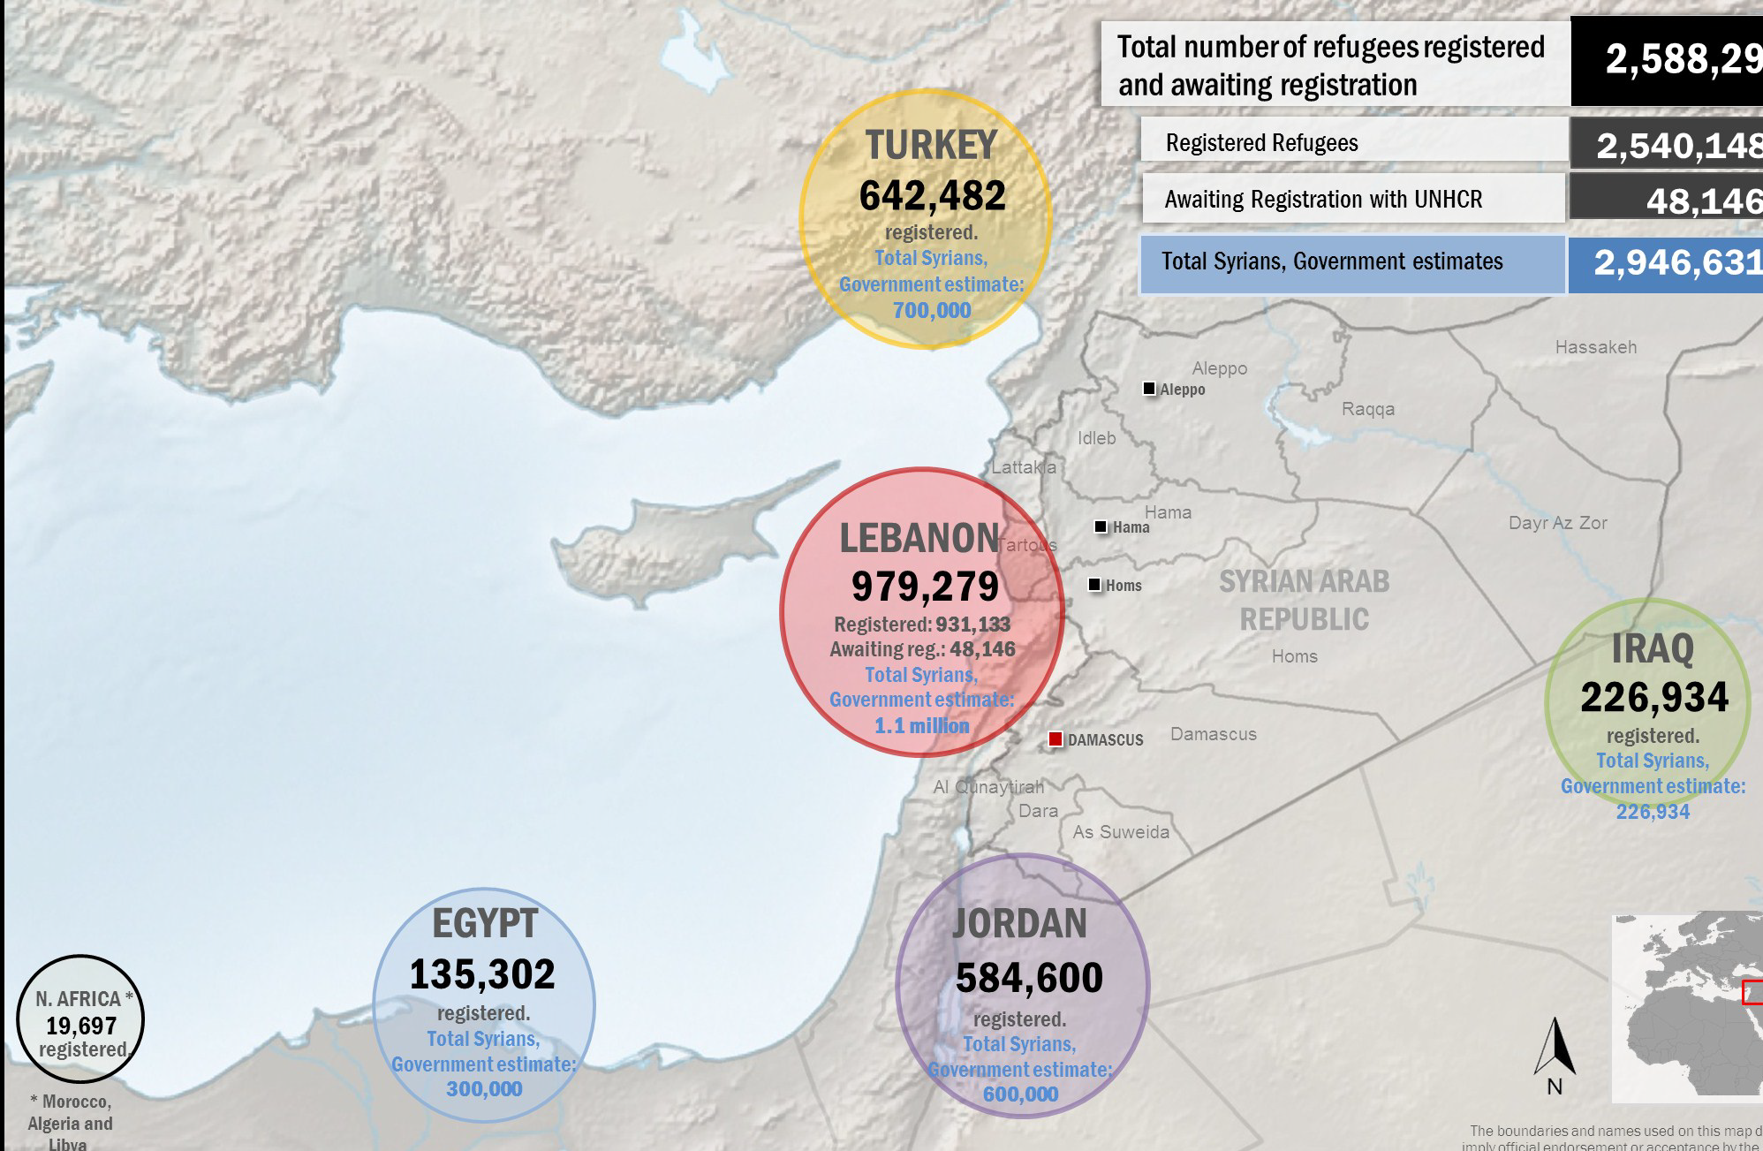
Sýrie

Slide 18
Azylová procedura 2012

Slide 19
Děkuji za pozornost!
Kristýna Andrlová: ANDRLOVA@unhcr.org

